Slide 1
PAC-MAN
Выполнили:
Ромачев Илья Федорович
Максименко Кирилл Андреевич

Slide 2
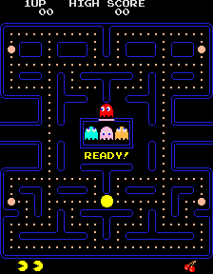
Идея проекта
Pac-Man — одна из знаковых видеоигр всех времен, большинство людей (даже не геймеров) по крайней мере знакомы с ней.

Slide 3
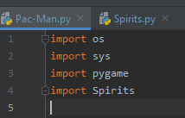
Использованные Технологии и структура
Классы:
Pacman
Dot
Big_Dot
Tile
from random import randint

Slide 4
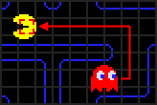
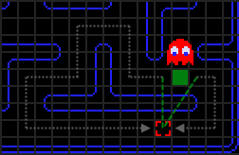
BLINKY
Когда необходимо принять решение, призрак выбирает прилегающую клетку, которая поставит его ближе по прямой линии к цели. Измеряется расстояние от возможной клетки движения до целевой и выбирает та, которая ближе.

Slide 5
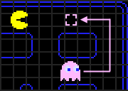
PINKY
Целевая клетка Пинки определяется в соответствии с текущей позицией и направлением пакмана и выбирает позицию на четыре клетки перед ним.

Slide 6
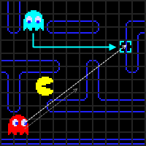
INKY
Инки использует положение и направление как пакмана, так и Блинки (красного привидения). Метод таргетинга Инки примерно таков: он выбирает клетку на две клетки перед пакманом (почти как Пинки), затем представьте себе вектор от Блинки до этой точки и удвойте его. Конец вектора и будет целевя клетка Инки.

Slide 7
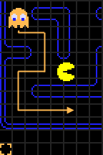
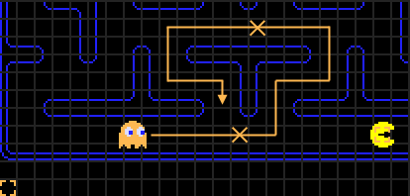
CLYDE
CLYDE
Каждый раз когда Клайд должен вычислить свою целевую клетку, он сначала вычисляет расстояние до пакмана. Если оно больше 8 клеток, то он действует как Блинки, то есть его целью является сам пакман. Однако как только его расстояние до пакмана становится менее восьми клеток, его целевая клетка устанавливается там же, где она была бы в режиме разбегания, неподалеку от левого нижнего угла лабиринта.

Slide 8
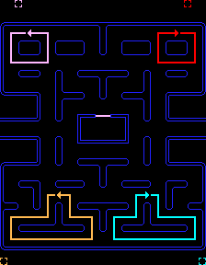
Возможности доработки
Жизни
Уровни
Выход призраков
Карты
Режим разбегания

